Slide 1
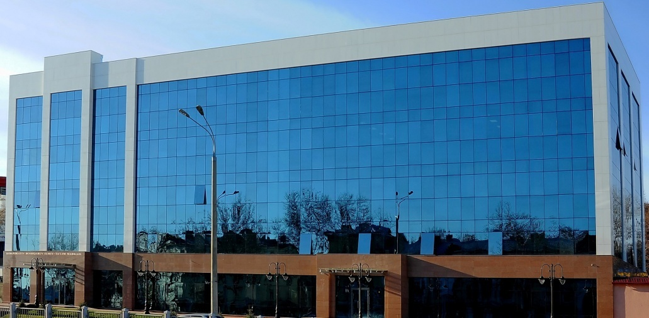

Бозор сегментларини аниқлаш ва ичидан энг жозибадорларини танлаб олиш
Корпоратив бошқарув илмий-таълим маркази
Мамуржон Мухтарович Рахимов,
“Mаркетинг” кафедраси катта ўқитувчиси
Notes:
Chapter 10.

Slide 2
Котлер маркетинг ҳақида
Бозор улушини сотиб олманг. Унга лойиқ бўлишга ҳаракат қилинг.
Notes:
“Don’t buy
market share.
Figure out
how to earn
it.”

Slide 3
Мундарижа
Биз қуйидаги саволларга жавоб беришга ҳаракат қиламиз:
Бозордаги сегментларни қандай аниқлаш мумкин?
Энг жозибадор бозор сегментларини аниқлашда компания қандай нарсаларга эътибор бериши керак?
Notes:
We focus on the following questions:
How can a company
identify the segments
that make up a
market?
What criteria can
a company use to
choose the most
attractive target
markets?

Slide 4
Мақсадли маркетинг
Мақсадли маркетингни амалга ошириш учун компания қуйидаги муҳим учта ишни бажариши керак:
Эҳтиёж ва истаклари турли бўлган гуруҳларни аиқлаш ва ўрганиш (бозорни қисмларга ажратиш)
Аниқланган бозор қисмлари ичидан энг эжозибадорларини аниқлаш (мақсадли маркетинг)
Ҳар бир танланган бозор қисми (сегменти) учун компаниянинг асосий устунликлари ва афзалликларини етказиш (бозорда аниқ ўрин эгаллаш)
Notes:
Target Marketing
Target marketing requires marketers to
take three major steps:
Identify and profile distinct groups of buyers
who differ in their needs and preferences
(market segmentation).
Select one or more market segments to enter
(market targeting).
For each target segment, establish and
communicate the key distinctive benefit(s) of
the company’s market offering (market
positioning).

Slide 5
Бозорни қисмларга ажратишнинг ёндашувлари ва даражалари
Бозорни қисмларга ажратишнинг даражалари:
Оммавий маркетинг
Микромаркетинг
Бозорни қисмларга ажратиб маркетинг қилиш
Notes:
Levels of Market Segmentation
Mass marketing
Levels and Patterns of
Market Segmentation
Micromarketing
Segment marketing
Market segment
Sector
Flexible market offering
Naked solution
Discretionary options

Slide 6
Бозорни қисмларга ажратишнинг ёндашувлари ва даражалари
Бозорнинг кичик ва даромадли қисмига маркетинг қилиш
Маҳаллий маркетинг билан шуғулланиш
Муайян инсонларга маркетинг қилиш
Танлов тахтаси
Оммавий мослаштириш
Notes:
Niche Marketing
Niche
Local Marketing
Individual Customer Marketing
Mass-customization
Choiceboard
Customerization
Segments
Individuals

Slide 7
Бозорни қисмларга ажратишнинг ёндашувлари ва даражалари
Бозорни қисмларга (сегментларга) бўлишнинг самарали бўлишининг асосий омиллари:
Ўлчаш қулайлиги
Салмоқли
Боғланиш осонлиги
Дифференциацияга мойил
Уларга нисбатан ҳаракат қилиш мумкинлиги
Notes:
Effective Segmentation
Measurable
Substantial
Accessible
Differentiable
Actionable

Slide 8
Истеъмол бозорларини қисмларга бўлиш
Шаҳар аҳолиси
Вилоятлар
Об-ҳавоси
Ёши
Оиладаги одамлар сони
Оилавий аҳволи
Жинси
Даромади
Ижтимоий келиб чиқиши
Турмуш тарзи

Slide 9
Бизнес бозорларини қисмларга бўлиш
Соҳа
Корхонанинг катта-кичиклиги
Жойлашуви
Технологиялар
Маҳсулотни қай даражада кўп талаб этиши

Slide 10
3 турдаги бизнес мижозлар
Нарҳга асосий эътибор
Маълум муаммонинг ечимига асосйи эътиборни қаратган
Стратегик-қиймат қидирган мижозлар
Notes:
Rackman and Vincentis proposed a
segmentation scheme that classifies
business buyers into three groups
Price-oriented customers
(transactional selling)
Solution-oriented customers
(consultative selling)
Strategic-value customers
(enterprise selling)

Slide 11
Бозор қисмларини танлаш
Ягона бозор қисми билан ишлаш
Маълум соҳаларни танлаш
Маҳсулотга ихтисослашиш
Бозорга ихтисослашиш
Бутун бозорни қамраб олиш
Ҳаммага тенг маркетинг қилиш
Алоҳида маркетинг қилиш
Notes:
Market Targeting
Evaluating and Selecting the Market Segments
Single-Segment Concentration
Selective Specialization
Product Specialization
Market Specialization
Full Market Coverage
Undifferentiated marketing
Differentiated marketing

Slide 12

Эътиборингиз учун рахмат!
mrahimov@cgc.uz
mamurjon@yahoo.com

